Slide 1
Records in IML
Manuel Jenny, Yannick Augstburger

Slide 2
Inhalt
Zusammenfassung Zwischenbericht
Abstract Syntax Tree
Context Checker
Codeerzeugung
Resultat
Demonstration

Slide 3
Zusammenfassung Zwischenbericht
Record als neuer Datentyp
Declaration Record: record vector (var x:int32, var b:boolean); var v1:vector;
Zugriff auf Record-Variablen: v1.x init := 42;
neue Tokens: RECORD und DOTOPR
Produktionen: recordDeclaration und term4 := factor repDOTOPRfactor
neues “Feature”: ohne var ist die Variable Const

Slide 4
Abstract Syntax Tree & Hilfsobjekte
AST ist zentrale Stelle
Verantwortlich für Context Checking
Verantwortlich für Code Generation
Hilfsobjekte für StoreTable, RoutineTable und RecordTable im Compiler

Slide 5
Context Checker
vom AST ausgelöst
absTreeProgram.check()
programParameter.checkDeclaration()
declaration.checkDeclaration()
cmd.check(false) // check(boolean canInit)
absTreeProgram.code(int loc)-Methode zur Codeerzeugung
cmd.code(loc)
declaration.code(loc)
routines.codeCalls(loc)

Slide 6
Codeerzeugung
Grosser Aufwand
Überblick schwierig

Slide 7
Resultat
Implementiert:
Record
Zugriff auf Record-Felder
If, While mit Record-Felder
Procedures ohne Records
Noch nicht implementiert
Functions
Übergabe Record-Felder an Routinen
Übergabe Records an Routinen

Slide 8
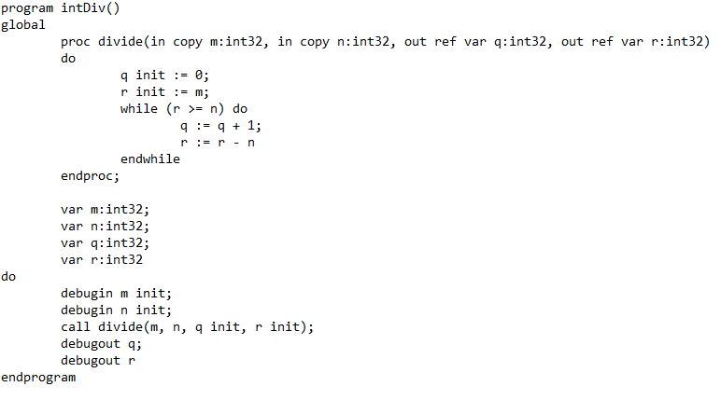
Demonstration

Slide 9
Fragen/Diskussion
?

